Slide 1
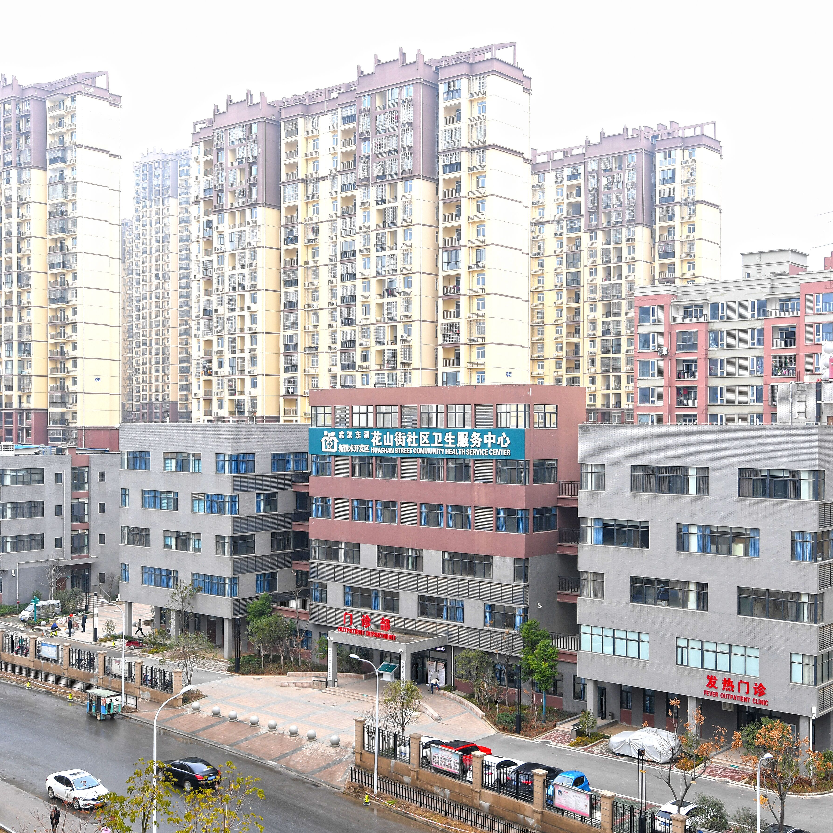
合理膳食
花山街社区卫生服务中心

Slide 2
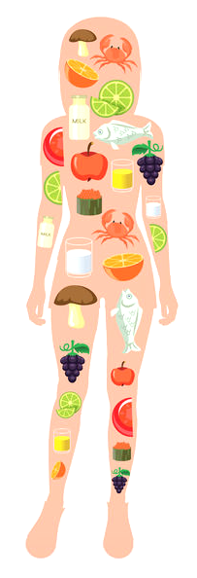
膳食与健康
一
什么是合理膳食？
二
主要内容
如何做到合理膳食？
三

Slide 3
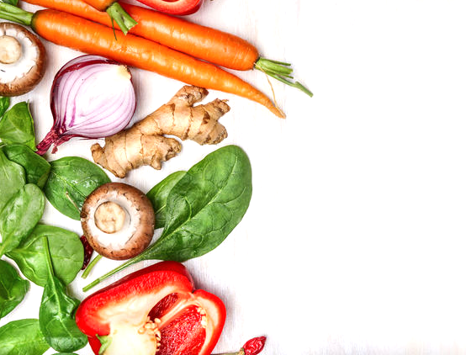
壹
膳食与健康

Slide 4
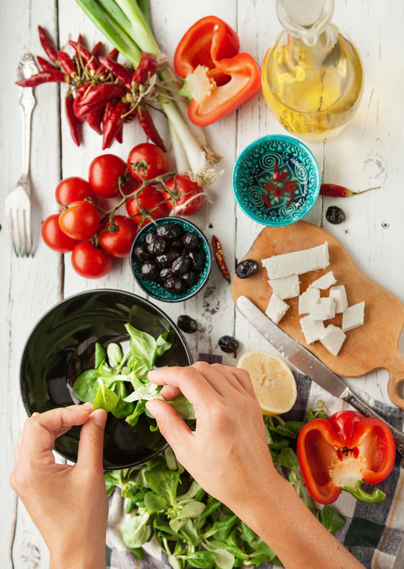
膳食与健康
（一）膳食为人体能量之源
膳食就是一日三餐
合理膳食是健康的基础，可以满足我们每天生理需要的营养素，为我们每天的学习、工作和生活提供能量。

Slide 5
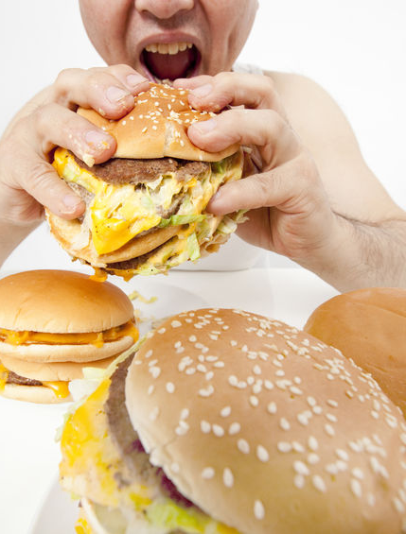
（二）膳食是把双刃剑
膳食与健康
合理膳食是健康的基础
不合理的膳食有害健康
营养过剩，导致肥胖、高血压、糖尿病等慢性病发生；
营养不良，导致贫血、佝偻病、发育不全等疾病。

Slide 6
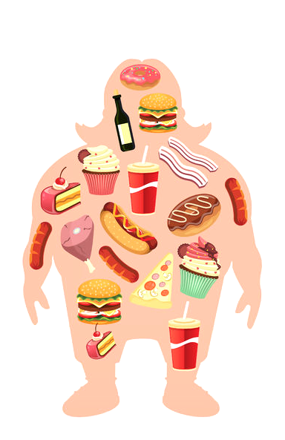
（三）我国居民膳食营养的主要问题
膳食与健康
1. 膳食结构不合理现象较为突出；
2. 谷类食物摄入总量下降；
3. 动物类食物尤其是畜肉摄入过多；
4. 烹调油和食用盐摄入水平居高不下；
5. 饮酒率增加；
6. 年轻人饮料消费增多导致添加糖摄入量明显增加；
7. 居民身体活动水平呈现下降趋势。

Slide 7
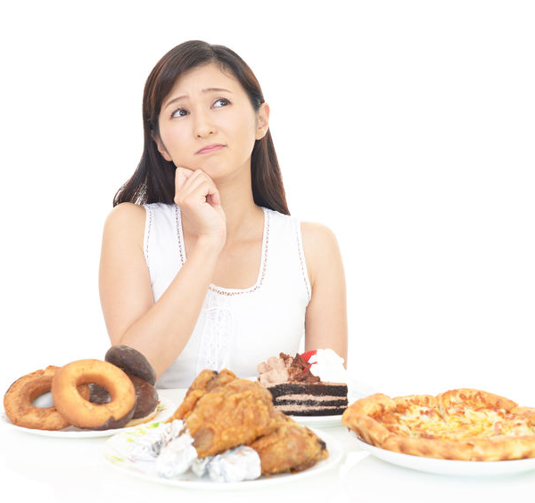
膳食与健康
（四）吃是一门学问
吃什么？
如何吃？
您会吃吗?
其实，吃也是一门学问

Slide 8
什么是合理膳食？
（一）合理膳食的概念
合理膳食也叫平衡膳食，是指按照不同年龄、身体活动和能量的需要设置的膳食模式，这个模式推荐的食物种类、数量和比例，能最大程度地满足不同年龄阶段、不同能量水平的健康人群的营养与健康需要。
平衡是指人体对食物和营养素需要的平衡，指能量摄入和运动消耗的平衡。

Slide 9
《中国公民健康素养——基本知识与技能（2015年版）》
保持正常体重，避免超重与肥胖。
膳食应当以谷类为主，多吃蔬菜、水果和薯类，注意荤素、粗细搭配。
28
29
提倡每天食用奶类、豆类及其制品。
30
膳食要清淡，要少油、少盐、少糖，食用合格碘盐。

Slide 10
《中国公民健康素养——基本知识与技能（2015年版）》
保持正常体重，避免超重与肥胖。
31
讲究饮水卫生，每天适量饮水。
生、熟食品要分开存放和加工，生吃蔬菜水果要洗净，不吃变质、超过保质期的食品。
32
56
能看懂食品、药品、保健品的标签和说明书。

Slide 11
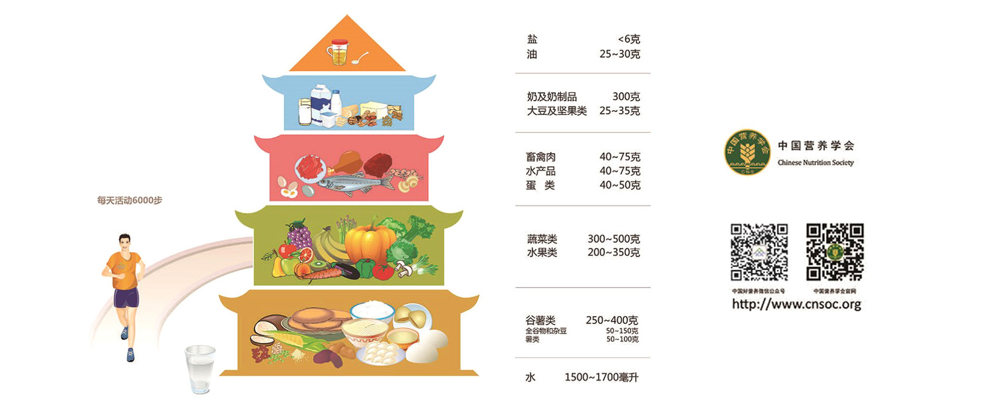
中国居民平衡膳食宝塔（2016）

Slide 12
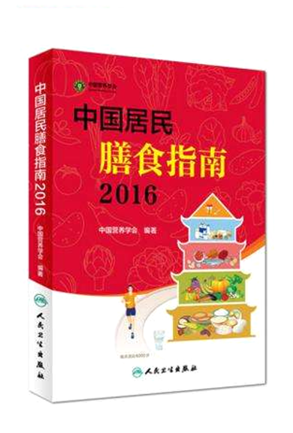
《中国居民膳食指南（2016）》
6条核心推荐条目
推荐一 食物多样，谷类为主
推荐二 吃动平衡，健康体重
推荐三 多吃蔬果、奶类、大豆
推荐四 适量吃鱼、禽、蛋、瘦肉
推荐五 少盐少油，控糖限酒
推荐六 杜绝浪费，兴新食尚

Slide 13
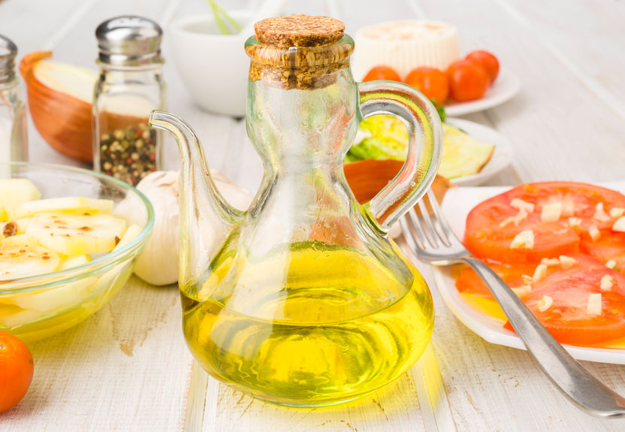
叁
如何做到合理膳食？

Slide 14
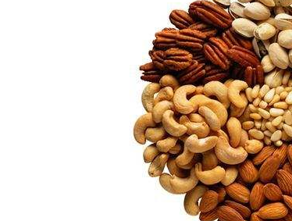
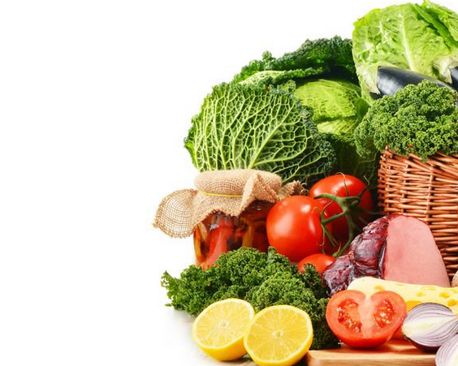
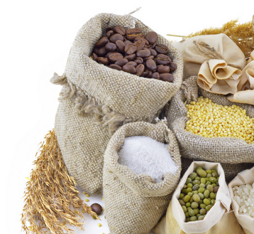
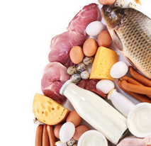
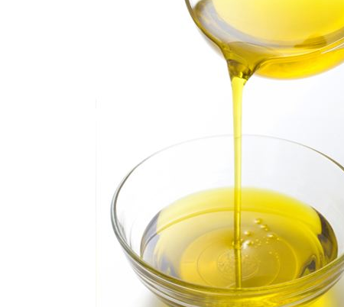
如何做到合理膳食？
大豆坚果类
（大豆、其他干豆类及花生、核桃等）
（一）食物分类
蔬菜水果类
谷薯类
（米、面、杂粮、薯类等）
畜禽鱼蛋奶类
（肉、禽、鱼、奶、蛋等）
油脂类
（动植物油）

Slide 15
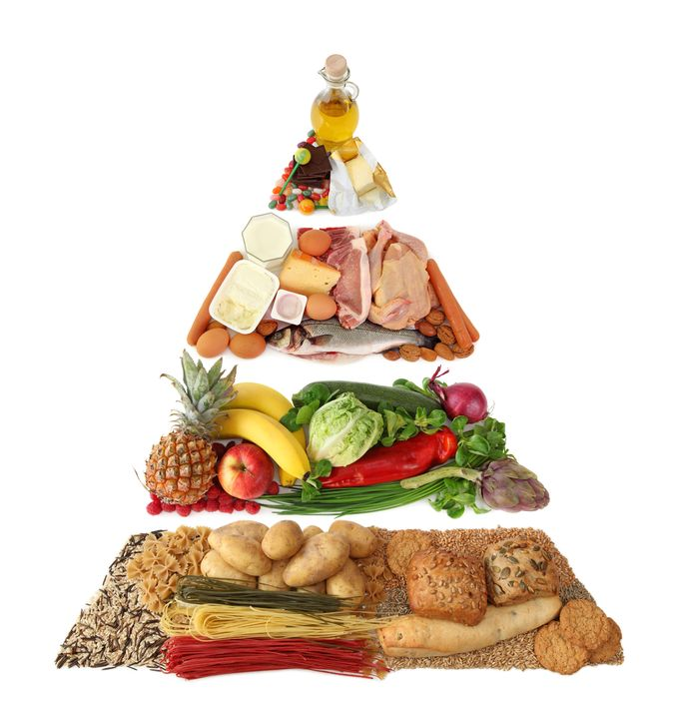
如何做到合理膳食？
（二）食物多样，谷类为主
1. 为什么要食物多样？
不同食物所含营养素的种类和数量不同；
没有任何一种食物可以满足人体对各种营养素的需要；
人体对营养素的利用是有数量和比例的；
不同食物搭配可以达到营养互补。

Slide 16
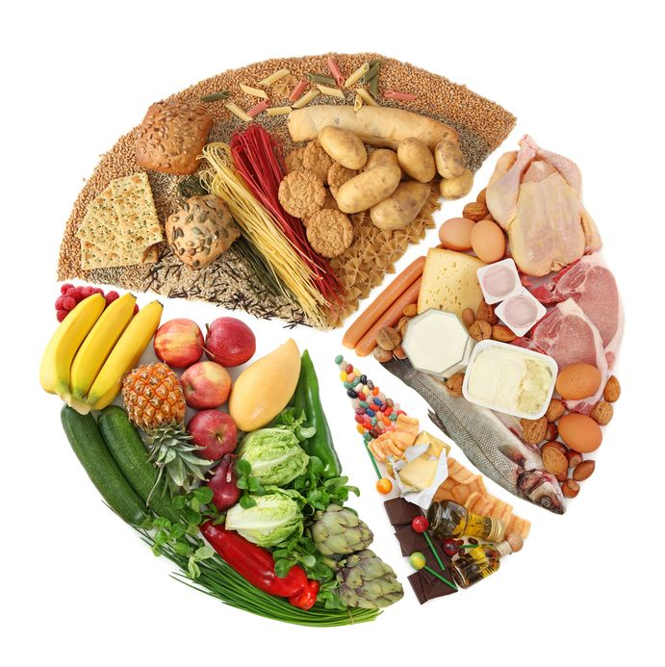
如何做到合理膳食？
（二）食物多样，谷类为主
2. 如何做到食物多样？
每天的膳食应包括谷薯类、蔬菜水果类、畜禽鱼蛋奶类、大豆坚果类等食物。
平均每天摄入12种以上食物，每周25种以上。

Slide 17
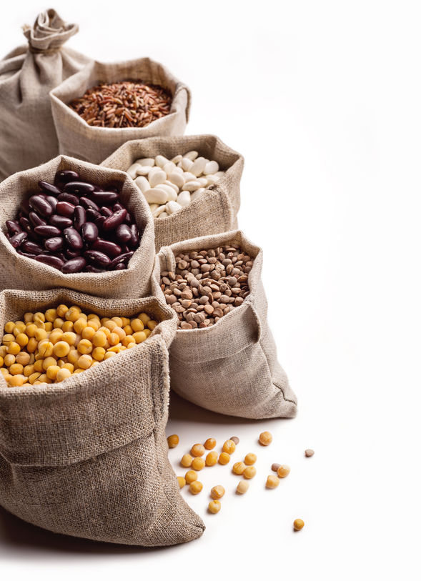
如何做到合理膳食？
（二）食物多样，谷类为主
3. 为什么要谷类为主？
谷类食物是中国传统膳食的主食，是人体能量的最经济、最重要的来源。
谷类是B族维生素、矿物质和膳食纤维的重要食物来源。
坚持谷类为主，就是保持我国膳食的良好传统，避免高能量、高脂肪和低碳水化合物膳食对健康的不利影响，减少心血管疾病和2型糖尿病的发生。

Slide 18
如何做到合理膳食？
（二）食物多样，谷类为主
4. 如何做到谷类为主？
每天摄入谷薯类食物250-400g，其中全谷物和杂豆类50-150g，薯类50-100g。食物多样、谷类为主是平衡膳食模式的重要特征。

Slide 19
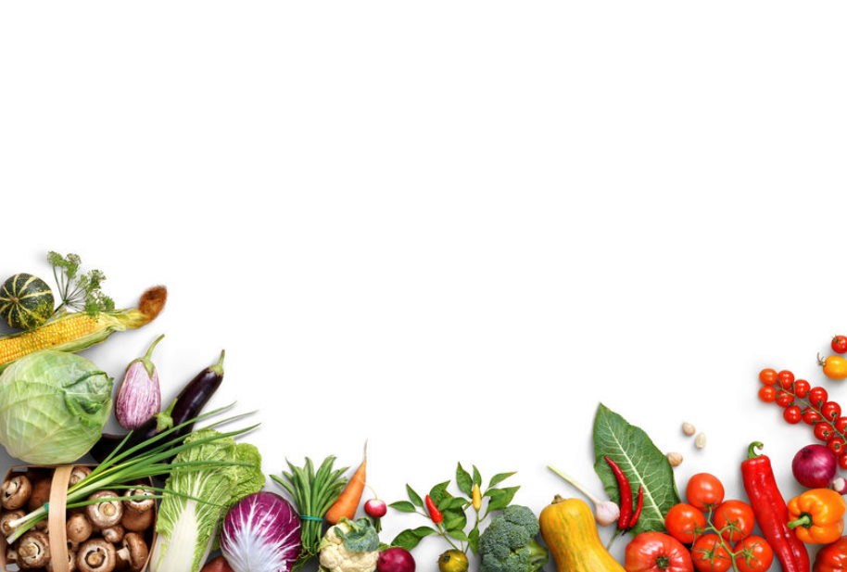
（三）多吃蔬果、奶类、大豆
能量一般<30千卡/100克；
是β-胡萝卜素、维生素C、叶酸、钙、镁、钾的良好来源。
1. 为什么要多吃蔬菜水果？
蔬菜水果含水分较多，能量低；
是维生素的重要来源；
是矿物质的重要来源；
是膳食纤维的重要来源；
是植物化学物的重要来源。

Slide 20
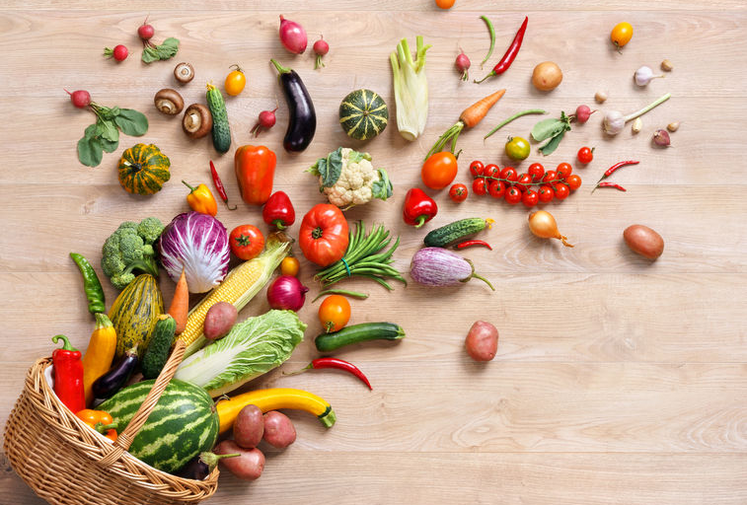
（三）多吃蔬果、奶类、大豆
富含蔬菜水果的膳食：
能够降低脑中风和冠心病的风险；
能够降低心血管疾病的死亡风险；
能够降低胃肠道癌症的发生风险。
做到：
餐餐有蔬菜，天天吃水果
蔬菜水果各有优势，不能相互替代

Slide 21
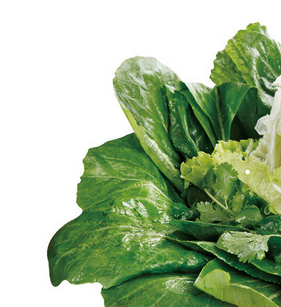
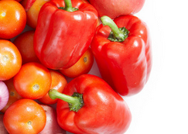
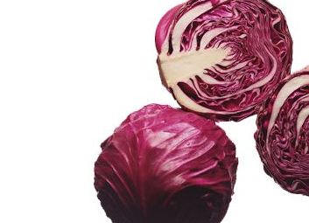
蔬菜的分类：
深绿色蔬菜：
菠菜、油菜、芹菜叶、空心菜、韭菜、茼蒿、莴笋叶、西蓝花等
根据颜色的深浅，蔬菜可分为深色蔬菜和浅色蔬菜。
深色蔬菜具有营养优势，富含β-胡萝卜素。
深色蔬菜指深绿色、红色、橘红色和紫红色蔬菜。
红色、橘红色蔬菜：
西红柿、胡萝卜、南瓜、红辣椒等
紫红色蔬菜：
紫甘蓝、红苋菜等

Slide 22
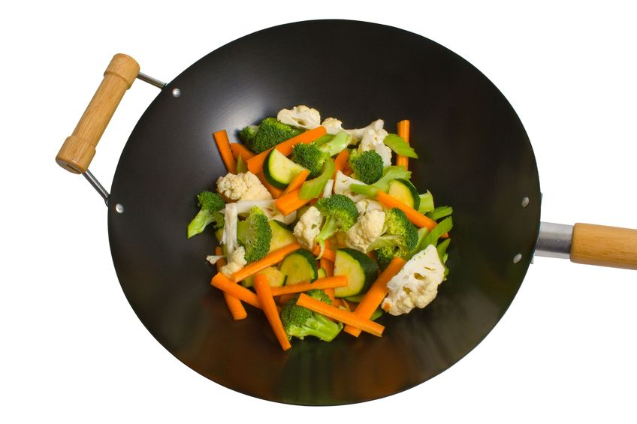
（三）多吃蔬果、奶类、大豆
合理烹调小技巧：
（1）先洗后切
（2）开汤下菜
（3）急火快炒
（4）炒好即食
2. 如何吃蔬菜？
吃新鲜蔬菜，最好当天购买当天吃；
选择多种蔬菜，每天至少5种蔬菜；
保证每天摄入300-500g蔬菜，深色蔬菜应占1/2；
合理烹调，留住蔬菜营养。

Slide 23
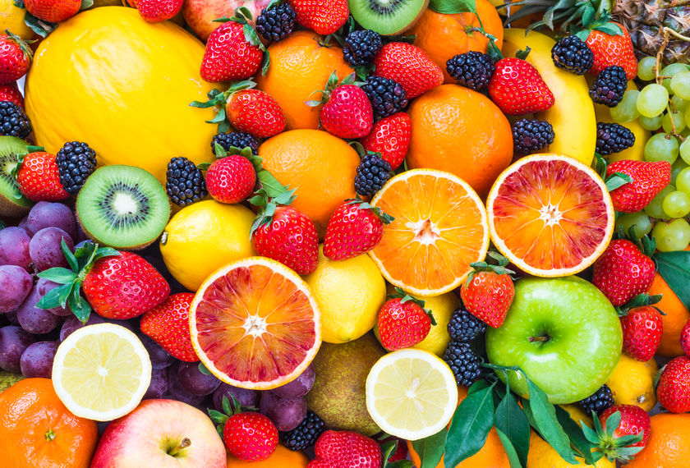
（三）多吃蔬果、奶类、大豆
3. 如何吃水果？
吃新鲜、时令水果；
每天摄入200-350g新鲜水果；
果汁饮料不能代替新鲜水果。

Slide 24
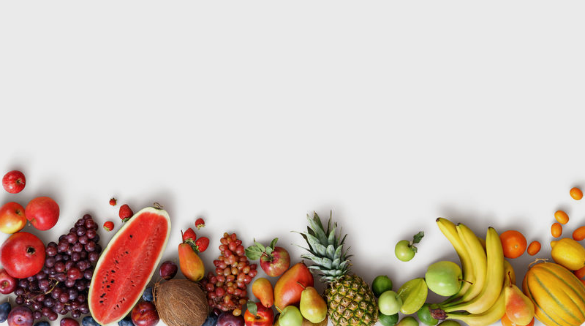
水果营养素含量排行榜：
钾含量较高的水果：
鳄梨、枣、红果、
香蕉、樱桃等
含糖量高的水果：
枣、香蕉、红果、
雪梨、荔枝等
含糖量低的水果：
草莓、柠檬、杨梅等
胡萝卜素含量较高的水果：
红色和橙色的水果 如：早橘、刺梨、沙棘、芒果、柑橘、木瓜等
维生素C含量较高的水果：
枣类、柑橘类和浆果类 如：鲜枣、刺梨、沙棘、草莓、柑橘、橙、猕猴桃等

Slide 25
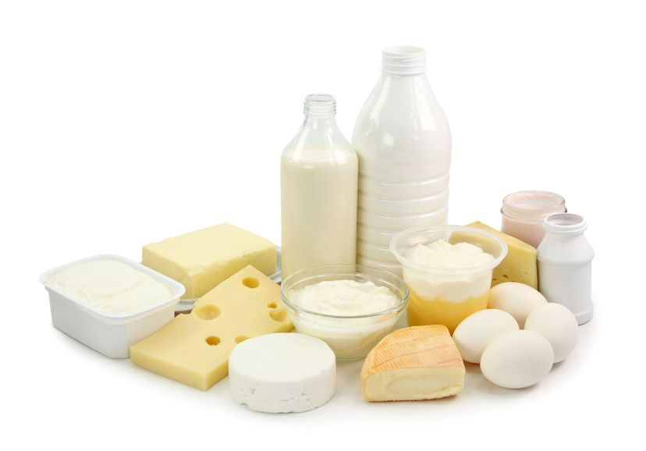
如何做到合理膳食？
（三）多吃蔬果、奶类、大豆
4. 为什么要吃奶及奶制品？
奶类营养成分齐全，组成比例适宜，容易消化吸收。
奶类富含钙，有利于儿童青少年生长发育，促进成人骨健康
奶类富含优质蛋白
是B族维生素的良好来源

Slide 26
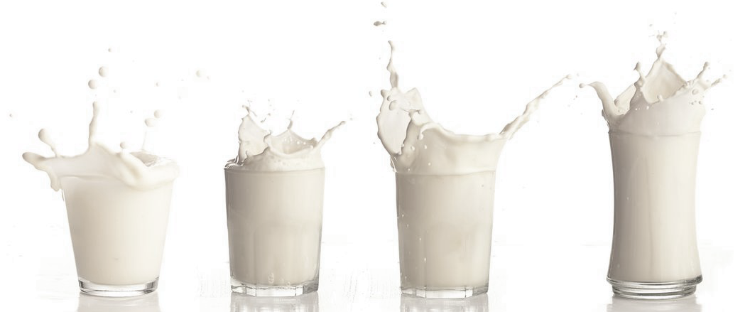
奶制品互换表
推荐：
每天一杯奶（200~250毫升）或相当于300g液态奶的奶制品。
食物名称 | 重量（克）
鲜牛奶 | 100
酸 奶 | 100
奶 粉 | 12.5
奶 酪 | 10

Slide 27
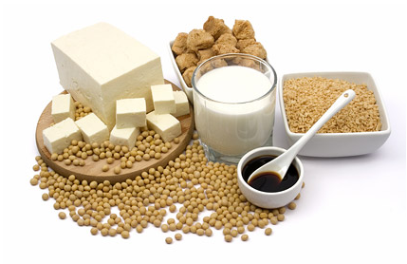
（三）多吃蔬果、奶类、大豆
5. 为什么要吃豆类及其制品？
大豆包括黄豆、黑豆和青豆。
大豆富含赖氨酸，与谷类蛋白质构成互补
大豆富含不饱和脂肪酸
大豆富含卵磷脂，有益于心血管健康
大豆富含钾、钙和维生素E
大豆含大豆异黄酮、植物固醇、大豆低聚糖 等，对于预防心血管疾病、骨质疏松，改善女性绝经期症状有好处

Slide 28
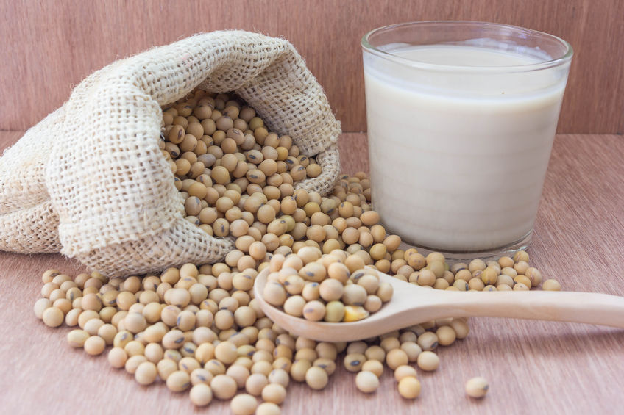
建议：
每人每天摄入30～50克大豆或相当量的豆制品。
提示：
1、生豆浆必须煮熟之后才能饮用；
2、发酵豆制品中还有大量盐分，应限制摄入；
3、豆芽中还有大量维生素C，新鲜蔬菜缺乏时，
豆芽是维生素C 的良好来源

Slide 29
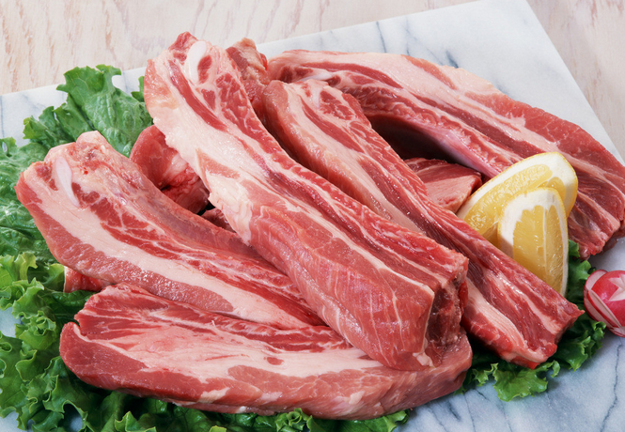
如何做到合理膳食？
（四）适量吃鱼、禽、蛋、瘦肉
富含优质蛋白质、脂类、脂溶性维生素、B族维生素和矿物质
鱼类脂肪含量相对较低，且还有较多的不饱和脂肪酸，对预防心血管疾病有一定作用。
禽类脂肪含量相对较低 ，畜肉类脂肪含量较多

Slide 30
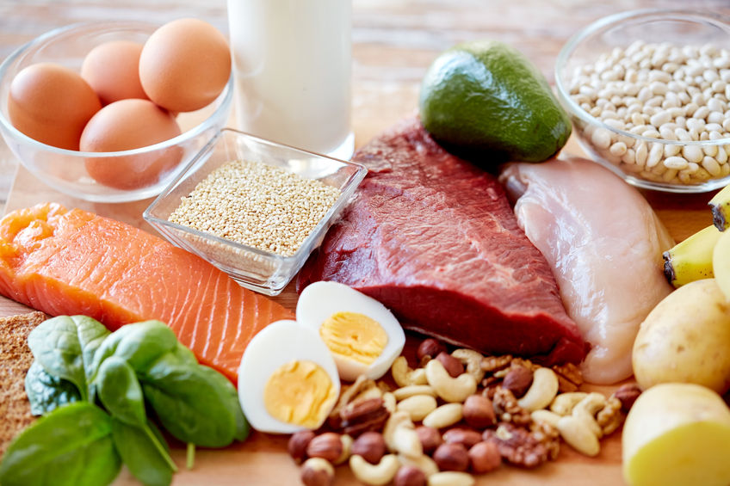
如何做到合理膳食？
提 示
鱼、禽、蛋和瘦肉摄入要适量。
每周吃鱼280-525g，畜禽肉280-525g，
蛋类280-350g，平均每天摄入总量120-200g。
优先选择鱼和禽。
每天一个蛋，吃鸡蛋不弃蛋黄。
少吃肥肉、烟熏和腌制肉制品。

Slide 31
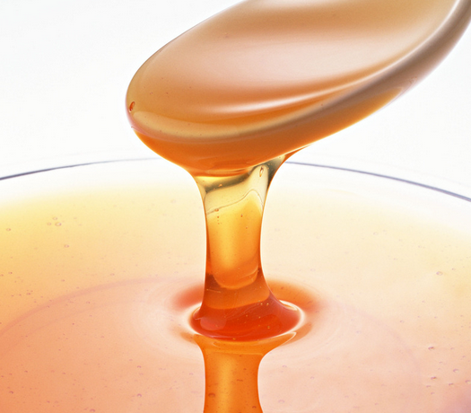
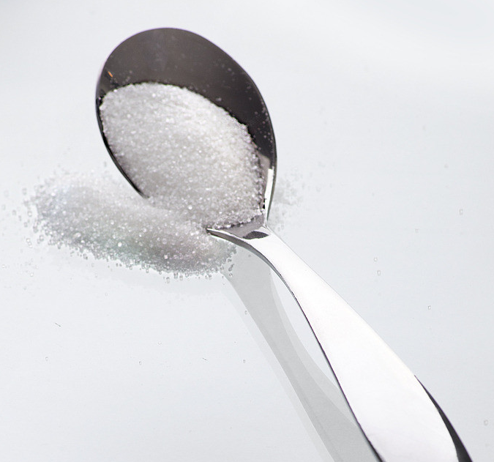
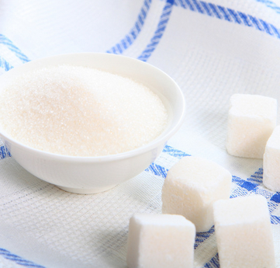
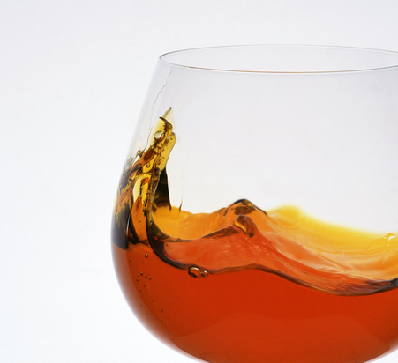
（五）少盐少油，控糖限酒
油、盐摄入过多是我国城乡居民普遍存在的膳食问题。油摄入过多会增加患肥胖、高血脂、动脉粥样硬化等多种慢性疾病的风险。
盐摄入过多会增加患高血压的风险。
糖摄入过多会增加超重、肥胖的风险。

Slide 32
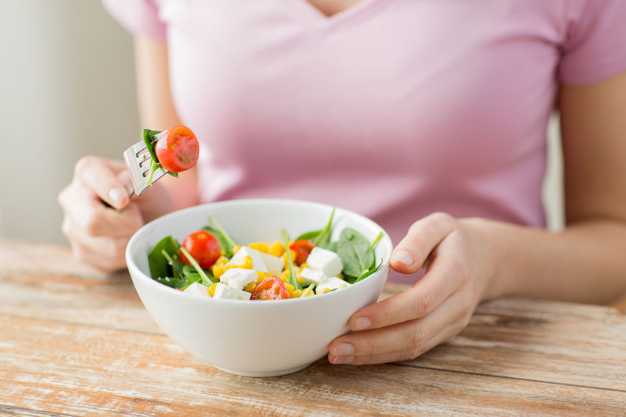
核心推荐
培养清淡饮食习惯，少吃高盐和油炸食品。
成人每天食盐不超过6g，每天烹调油25~30g。
每天摄入不超过50g，最好控制在25g以下。
成人如饮酒，男性一天饮用酒的酒精量不超过25g，女性不超过15g。

Slide 33
含糖饮料：
含糖饮料是指含糖量在5%以上的饮品。
多数饮品含糖量在8%~10%左右。
水 500ml
不含糖
含糖8%饮料 500ml
含糖 40g
含糖14%饮料 500ml
含糖 70g

Slide 34
如何做到合理膳食？
减少生活中的用油技巧
使用带刻度的油壶或油勺，做到量化用油；
蔬菜可采用白灼、蒸、凉拌的方法，减少“炒”的频率；
动物性食材可用蒸、炖、煮和烤的方法代替油炸、油煎；
同适量柠檬、辣椒等调味品，让菜品口感更丰富。

Slide 35
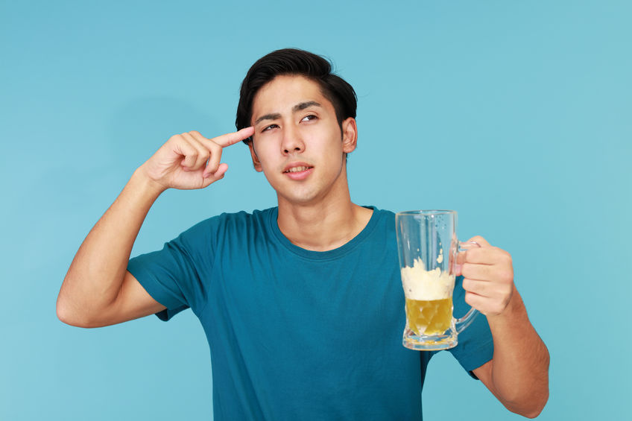
如何做到合理膳食？
饮酒有害健康
伤害胃肠粘膜，影响肝脏和胰脏功能；
增加高血压、中风、乳腺癌和消化道癌症的风险；
增加骨质疏松的风险；
导致事故及暴力增加。

Slide 36
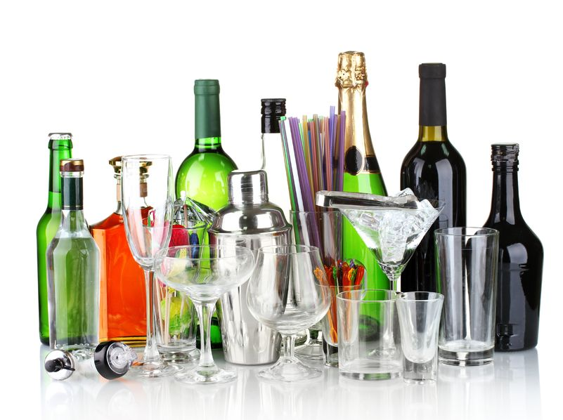
酒精换算表
 | 25克酒精 | 15克酒精
啤酒 | 750ml | 450ml
葡萄酒 | 250ml | 150ml
38度白酒 | 75g | 50g
52度白酒 | 50g | 30g
中国居民膳食指南（2016）

Slide 37
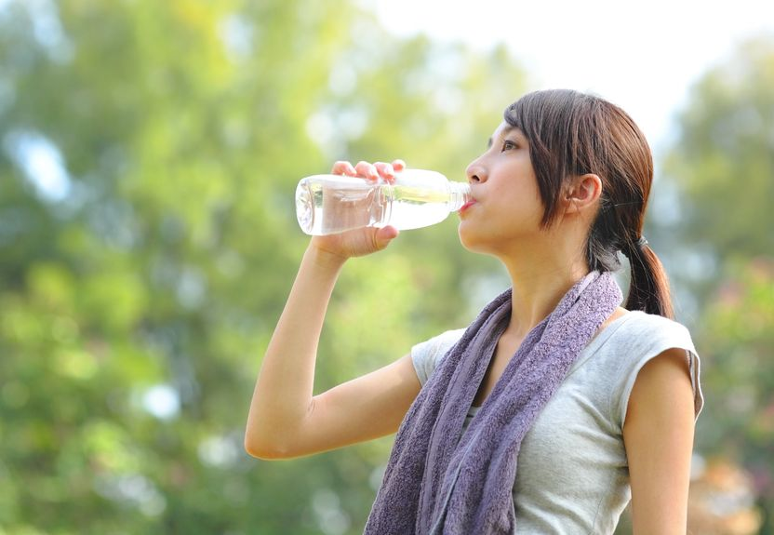
如何做到合理膳食？
讲究饮水卫生，每天适量饮水
要主动饮水，不要等口渴了再喝水
足量饮水，成年人每天7-8杯（1500-1700ml）
提倡饮用白开水
也可以选择茶水
不喝或少喝含糖饮料

Slide 38
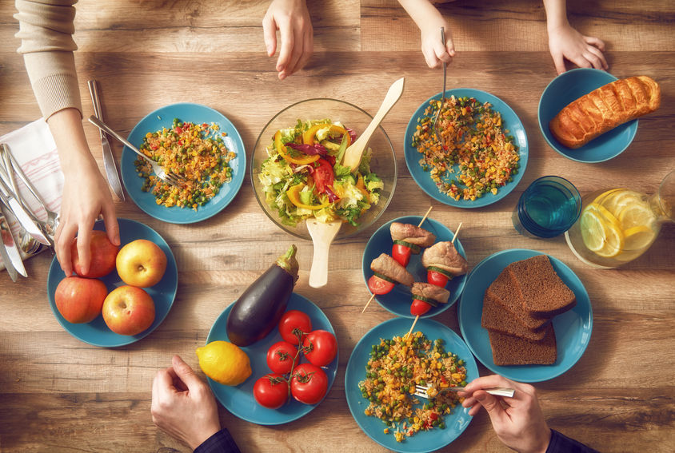
如何做到合理膳食？
（六）杜绝浪费，兴新食尚
珍惜食物，按需备餐，提倡分餐不浪费。
选择新鲜卫生的食物和适宜的烹调方式。
食物制备生熟分开、熟食二次加热要热透。
学会阅读食品标签，合理选择食品。
多回家吃饭，享受食物和亲情。
传承优良文化，兴饮食文明新风。

Slide 39
谢 谢
Thank you

